Slide 1
Aliases in Webpack 4-5
Дмитрий Вайнер
https://t.me/vki_front
видео

Slide 2
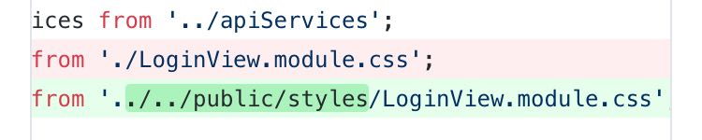
Беды с путями
При импорте приходится указывать относительный путь, что не всегда удобно
Рано или поздно пути превращаются в мешанину .. и ./../
При переносе файла пути приходится переписывать

Slide 3
Идея
Хорошо бы указывать путь от src
Назовём это алиасом
При импорте из каких-то ещё мест хорошо бы иметь возможность расширять список алиасов

Slide 4
Реализация
В конфиге webpack добавляем
resolve: { alias: { '@': path.resolve(__dirname, '../src') } }
В импортах вместо ссылки на «./src/» пишем «@/»
Документация

Slide 5

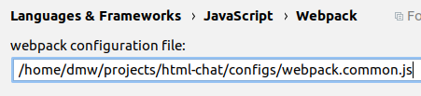
Шторм негодує
Пример
Чтобы так не было

Slide 6
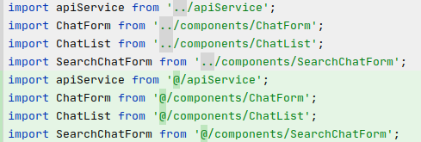
Всё сильно упрощается
Пути не зависят от положения файла в дереве проекта

Slide 7
Storybook
Чтобы алиасы работали в Storybook, достаточно обновить конфиг .storybook/main.js
const webpackConfig = require('../configs/webpack.common.js'); module.exports = { /* … тут остальные поля ....*/ webpackFinal: config => ({ ...config, resolve: { ...config.resolve, alias: { ...config.resolve.alias, ...webpackConfig.resolve.alias } } }) };

